Slide 1
MBO-congres 2025
.
Leven Lang Innoveren

Slide 2
Wat hebben de volgende zaken met elkaar gemeen?
Het laagste punt van Nederland ligt in de Zuidplaspolder
De hoofdstad van Maleisië is Kuala Lumpur
De Maas is een regenrivier, terwijl het water van de Rijn ook afkomstig is van grondwater

Slide 3


Slide 4
Wat hebben de volgende zaken met elkaar gemeen?
In schooljaar 2024/2024 waren 13 studenten ingeschreven voor de mbo opleiding schoenhersteller
De kans dat je een stageplek kunt vinden voor de opleiding verkoopmedewerker optiek is matig
In 2024 waren 70 vacatures in de carrosserie geschikt voor recent gediplomeerden in Noordoost-Brabant

Slide 5
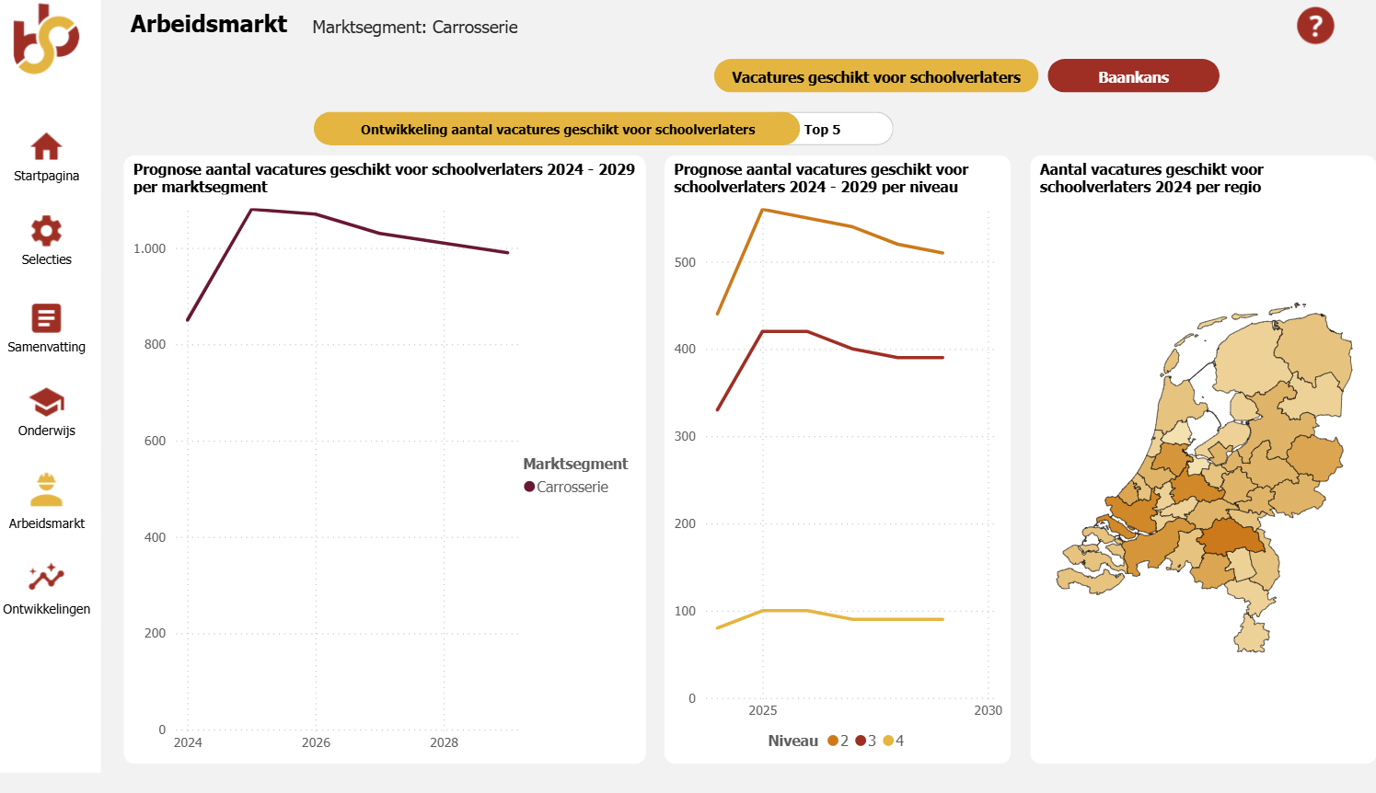

Slide 6
Innovatie bij arbeidsmarktinformatie SBB:
De atlas mbo en arbeidsmarkt
Melanie de Ruiter

Slide 7
Wij zetten ons in voor de beste praktijkopleiding, en voor vakmensen voor Nederland
*
Erkennen en begeleiden leerbedrijven tbv stages en leerbanen
Wat doet SBB?
*
Opstellen en onderhouden van kwalificatiedossiers, keuzedelen en mbo-certificaten
*
Ondersteunen van deze taken met onderzoek, feiten en cijfers, om de aansluiting onderwijs-arbeidsmarkt te bevorderen
Ondersteunen overleg onderwijs en bedrijfsleven
*
*
Diplomawaardering

Slide 8
Onderzoeksthema’s
Beroepspraktijkvorming
Arbeidsmarktinformatie
Leven lang ontwikkelen
Trends

Slide 9
ACTIE!
Besluit
Advies
Besluit
Advies
effectiviteit
Kennis
Kennis
tactisch
strategisch
Informatie
Informatie
efficiency
DWH
DWH
DATA
extern
intern
DATA
kwalitatief
kwantitatief
Arbeidsmarkt
Beroepspraktijkvorming
Trends
Leven lang ontwikkelen
DUO
UWV
CBS
Jobfeed
Brein
Adviseurs
Leer-bedrijven
Scholen
Studenten
Branches

Slide 10
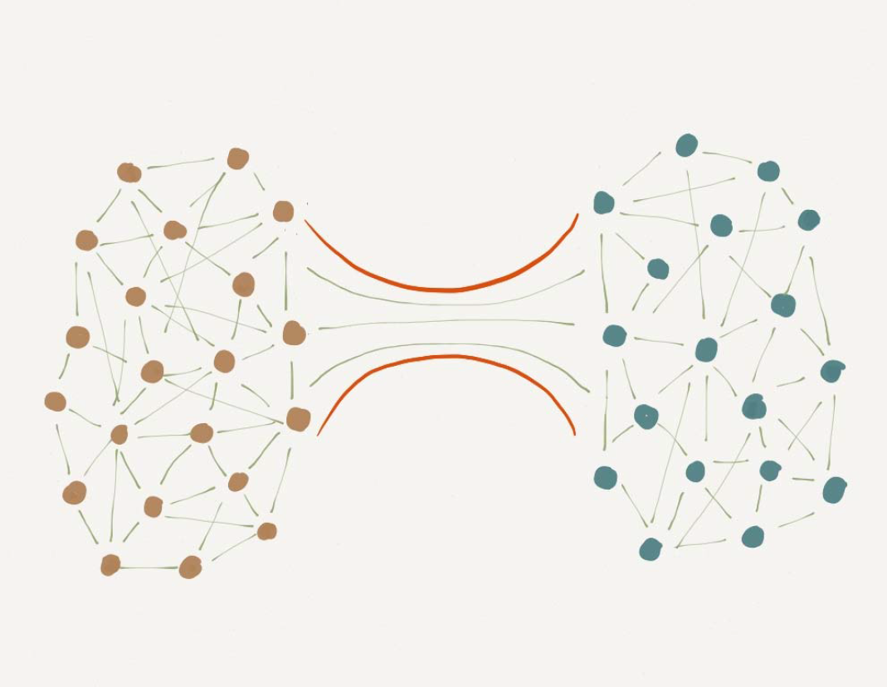
Extern
Intern
Lokale overheden
Directie/bestuur
De kracht van het netwerk
Communicatie
MBO-raad
Sectorkamers
Vakdepartementen
Sectorunitmanagers
Adviseurs praktijkleren
Inspectie
Regionaal adviesteam
Team K&E
Scholen
TAC’s
UWV
Toetsingskamer
Beleidsadviseurs
Sociale partners
IDW
Studenten
Team beleid
Servicedesk
Bedrijfsleven
I&O plus adviseur

Slide 11
Werk aan uitvoering (Wau)
SBB doet mee met programma Wau
Met ‘verbetering informatiediensten’ gebruikersonderzoek gedaan
Meer inspelen op de behoeften van de verschillende doelgroepen

Slide 12
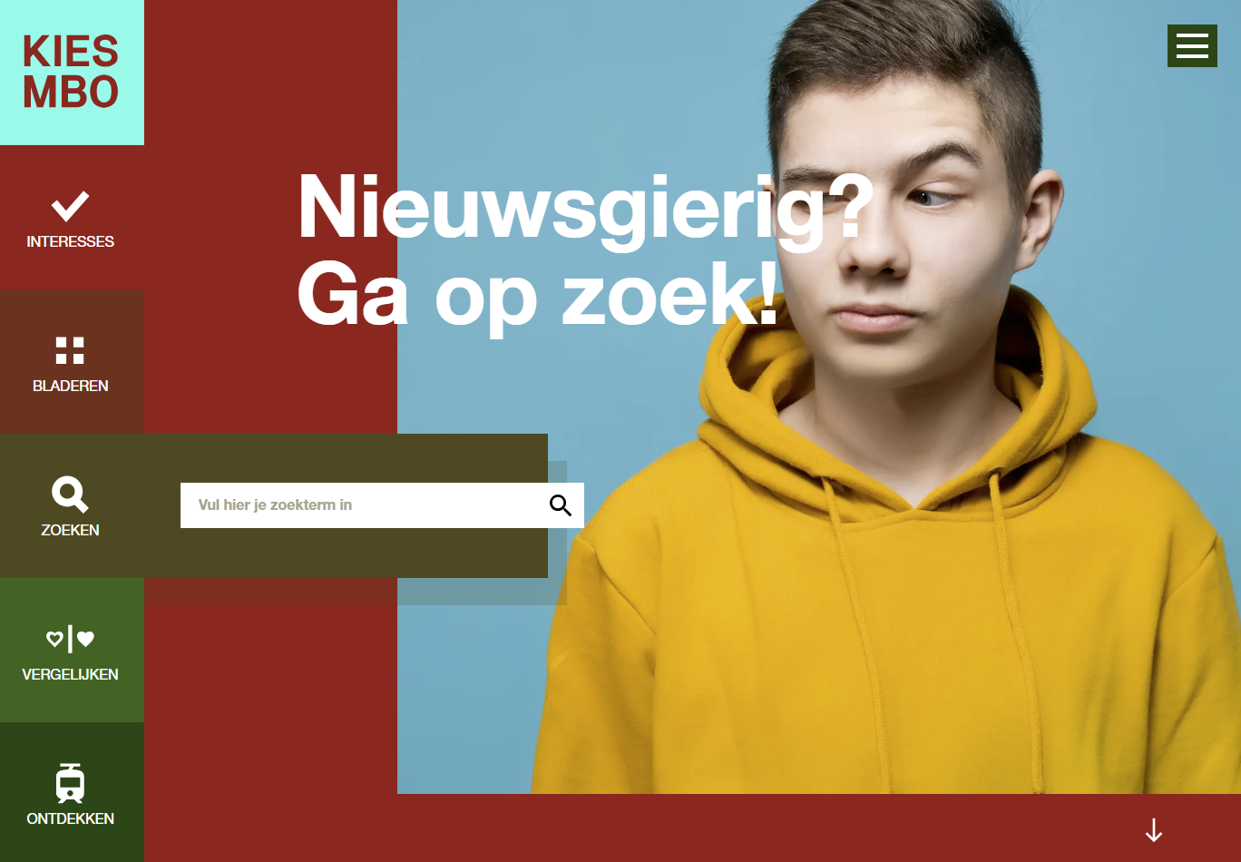
Doelgroepen
Studiekiezers
Studenten
OCW, sectorkamers en marktsegmenten
Regio
Bedrijfsleven
Scholen

Slide 13
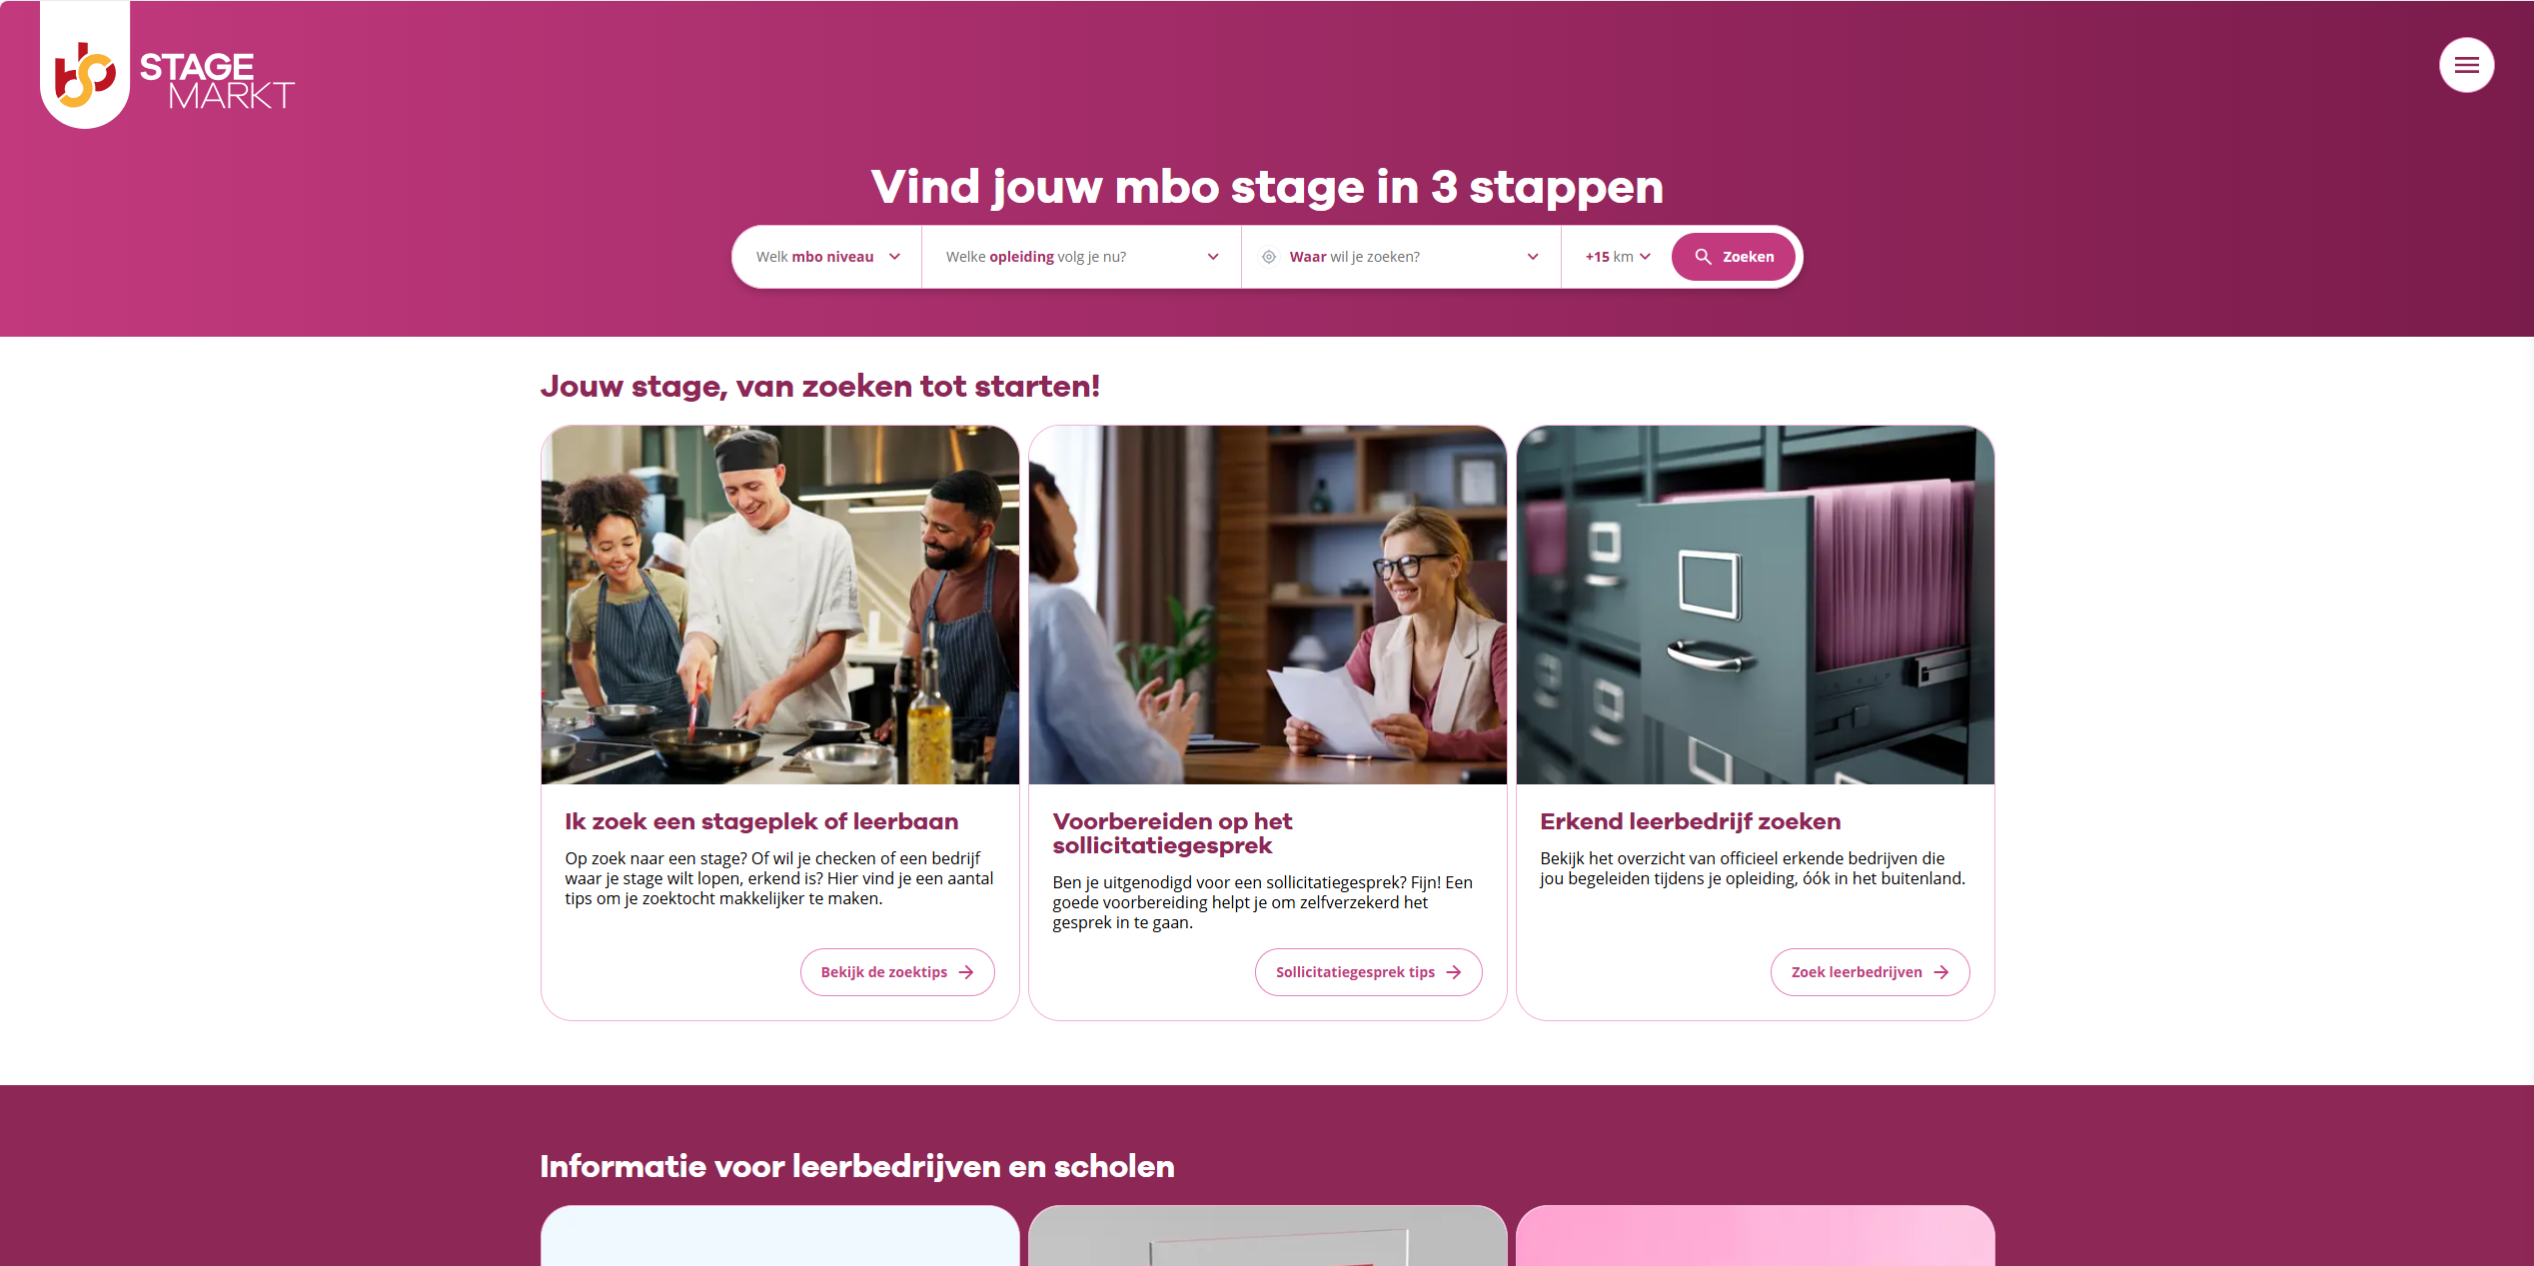
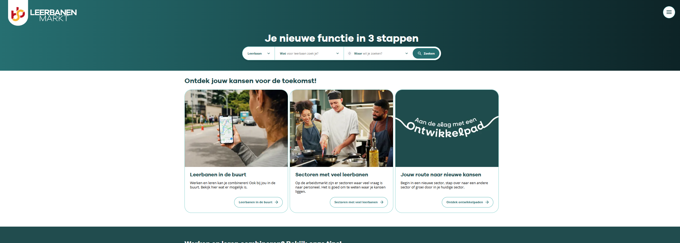
Doelgroepen
Studiekiezers
Studenten
OCW, sectorkamers en marktsegmenten
Regio
Bedrijfsleven
Scholen

Slide 14
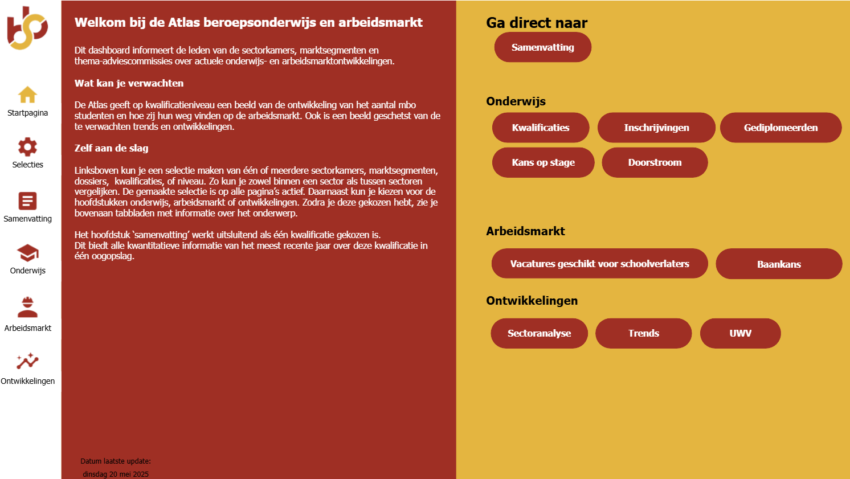
Doelgroepen
Studiekiezers
Studenten
OCW, sectorkamers en marktsegmenten
Regio
Bedrijfsleven
Scholen

Slide 15
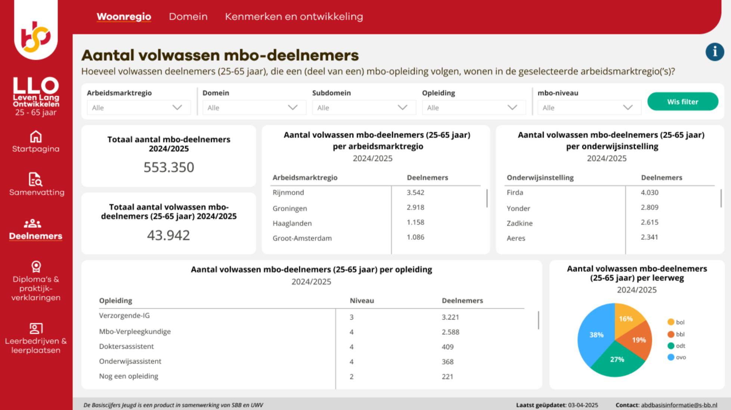
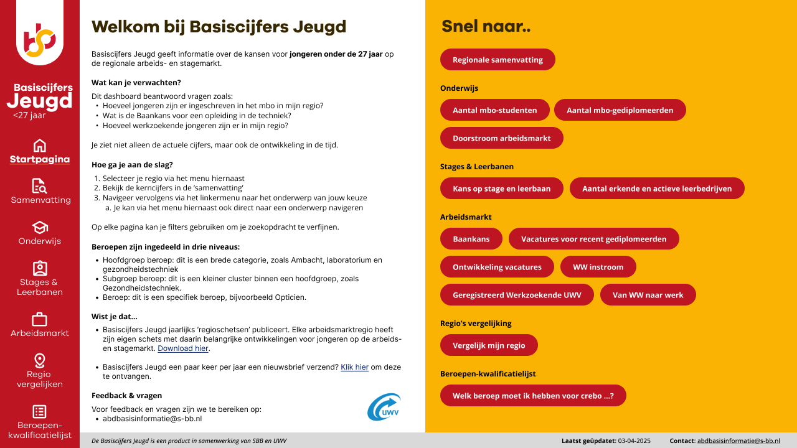
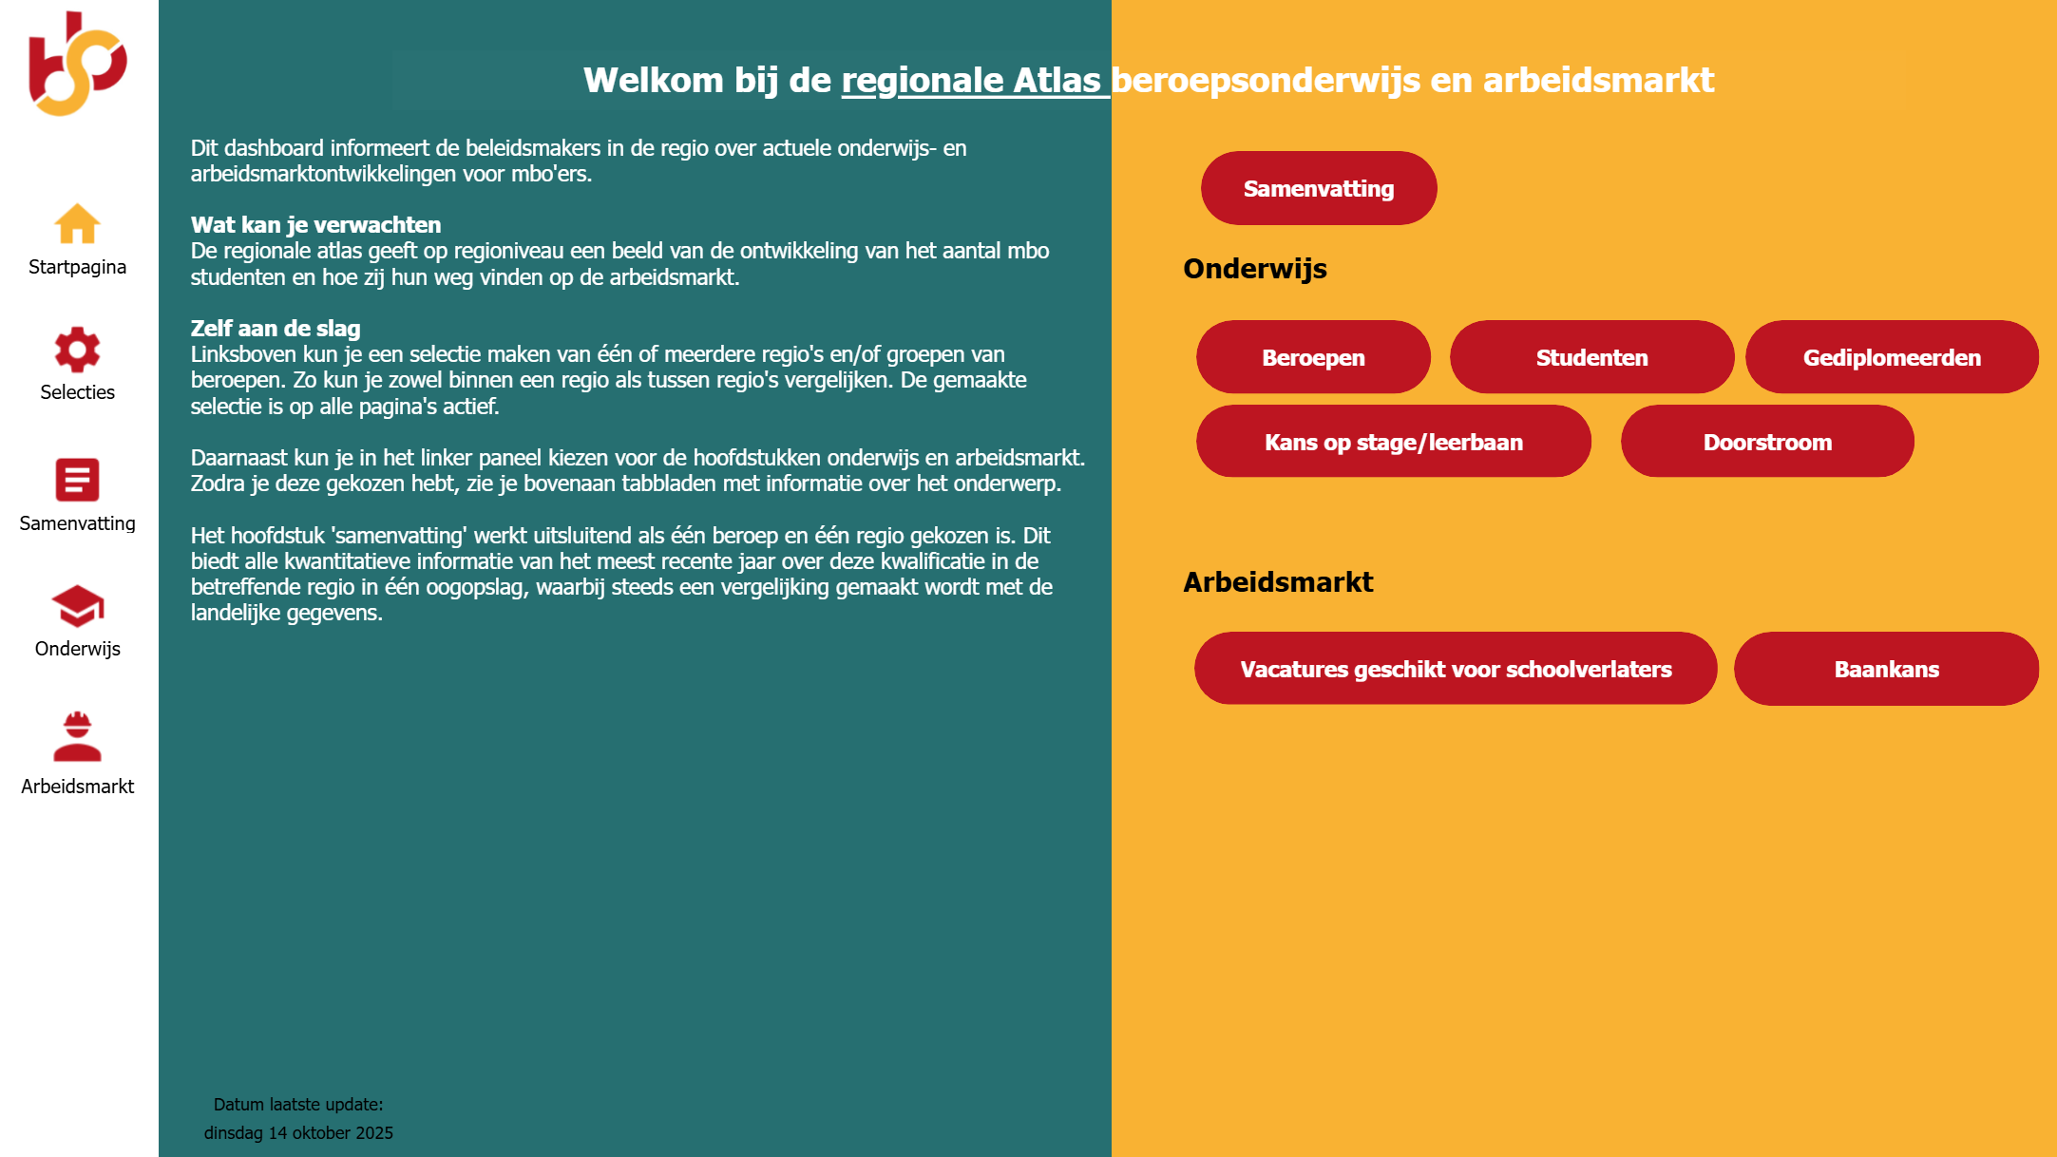
Doelgroepen
Studiekiezers
Studenten
OCW, sectorkamers en marktsegmenten
Regio
Basiscijfers jeugd: over jongeren tot 27 jaar op mbo niveau
Llo dashboard: over volwassenen van 25 tot 65 jaar op mbo niveau
Regionale atlas: over het gehele bekostigde mbo

Slide 16
Welke informatie gebruiken jullie van SBB?

Slide 17
Onderwerpen beschikbaar in de regionale dashboards
Onderwijs
Aantal mbo-studenten
Aantal mbo-gediplomeerden
Doorstroom mbo/ho/arbeidsmarkt
Stages en Leerbanen
Kans op stage en leerbaan
Aantal erkende en actieve leerbedrijven
Erkende leerbedrijven
Arbeidsmarkt
Baankans
Vacatures voor mbo'ers
Vacatures geschikt voor recent gediplomeerden
WW instroom
Van WW naar werk
Geregistreerd werkzoekenden UWV
Llo
Praktijkverklaringen
Mbo-certificaten
Leermogelijkheden
Scholingsaanbod
Beroepsgerichte onderdelen
Keuzedelen

Slide 18


Slide 19
Hoe kunnen jullie deze gegevens gebruiken/inzetten in je werk?

Slide 20
Doorontwikkelingen
Informatie:
Cohorten van gediplomeerden volgen in de tijd
% zzp
Aantal uren per week
Salaris
Sectoren waarin werkzaam
% werk

Slide 21
Welke aanvullende informatie wensen jullie van SBB?
Nieuwe onderwerpen
Nieuwe doorsneden
Landelijk of regionaal?

Slide 22
Doorontwikkelingen
Verzamelen van informatie
Spraakberichten in vragenlijsten
Verwerken van data
Inzet AI bij analyses of kwalitatieve gegevens
Presenteren/publiceren
Digitale assistent om jou precies van de gevraagde informatie te voorzien
Op basis van onderzoek naar gebruik van nieuwe technologiën

Slide 23
Welke manieren van presenteren bevalt jullie?

Slide 24
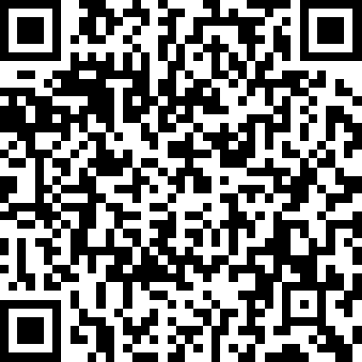
Wat vond u van deze workshop / presentatie?
Scan de QR-code met uw telefoon en geef uw mening!

